Slide 1
常年期第卅二主日
2026年11月8日
感 恩 祭 宴
主 題
無知的童女
——無知有罪嗎?——

Slide 2
恭讀智慧篇 6:12-17
你們應思慕我的話，珍愛我的話，如此，你們必深受教益。
智慧是光明的，從不暗淡；愛慕她的，很容易看見她；尋覓她的，就可找到她；一有追求她的志願，她必預先顯示給他們。
清早起來，尋求她的，不必費力，因為必發現她已坐在門前。
1/2

Slide 3
思念智慧，是齊全的明哲；為她守夜不寐的，很快就毫無顧慮。因為，智慧到處尋找配得上自己的人，她在路上，親切地把自己顯示出來，很關心地迎接他們。——上主的話。
眾:感謝天主
靜默片刻 讓道默存在心中
2/2

Slide 4
恭讀聖保祿宗徒致得撒洛尼人前書4:13-18
弟兄姊妹們：
關於亡者，我們不願意你們不知道，以免你們憂傷，像其他沒有望德的人一樣。因為我們若是信耶穌死了，也復活了，同樣，也必信天主，要領那些死於耶穌內的人，同他一起前來。
我們照主的話，告訴你們這件事：我們這些活著，存留到主來臨時的人，決不會在已死的人以前。
1/2

Slide 5
因為，在發出號令時，在總領天使吶喊，及天主的號角聲中，主要親自由天降來。那些死於基督內的人，先要復活。然後，我們這些活著，還存留的人，同時與他們一起，要被提到雲彩上，到空中迎接主。這樣，我們就時常同主在一起。為此，你們要常用這些話，彼此安慰。——上主的話。
眾:感謝天主
靜默片刻 讓聖言默存在心中
2/2

Slide 6
恭讀聖瑪竇福音 25:1-13
那時候，耶穌給門徒講了這個比喻，說：
「天國好比十個童女，拿著自己的燈，出去迎接新郎。她們中，五個是糊塗的，五個是明智的。糊塗的，拿了燈，卻沒有隨身帶油；而明智的，拿了燈，又在壺裡帶了油。因為新郎遲遲未來，她們都打盹睡著了。
1/3

Slide 7
「半夜，有人喊說：新郎來了，你們出來迎接吧！那些童女於是都起來，裝備她們的燈。糊塗的，對明智的說：把你們的油，分些給我們吧！因為我們的燈，快要熄滅了！明智的回答說：怕為我們和你們都不夠，更好你們到賣油的地方，為自己買吧！
「她們去買的時候，新郎到了；那準備好了的，就同新郎進去，
2/3

Slide 8
共赴婚宴；門於是關上了。後來，其餘的童女也來了，說：主啊！主啊！給我們開門吧！新郎卻回答說：我實在告訴你們：我不認識你們。
「所以，你們應該醒寤，因為你們不知道那日子，也不知道那時辰。」
——基督的福音。
眾：基督，我們讚美你！
靜默片刻 讓聖言默存在心中
3/3

Slide 9
常年期第卅二主日
2026年11月8日
感 恩 祭 宴
主 題
無知的童女
——無知有罪嗎?——

Slide 10
你們應思慕我的話,如此,你們必深受教益智慧是光明的,尋覓她的,就可找到她;不必費力,因為必發現她已坐在門前.
思慕/尋覓天主的話: 知識就是道德
兩個條件/現象:
1.頻呼小玉元無事,只要檀郎認識聲
朝思暮想,魂牽夢縈
2.盡日尋春不見春,芒鞋踏破壟頭雲;
歸來偶把梅花嗅,春在枝頭已十分.
在萬事萬物中發現天主

Slide 11
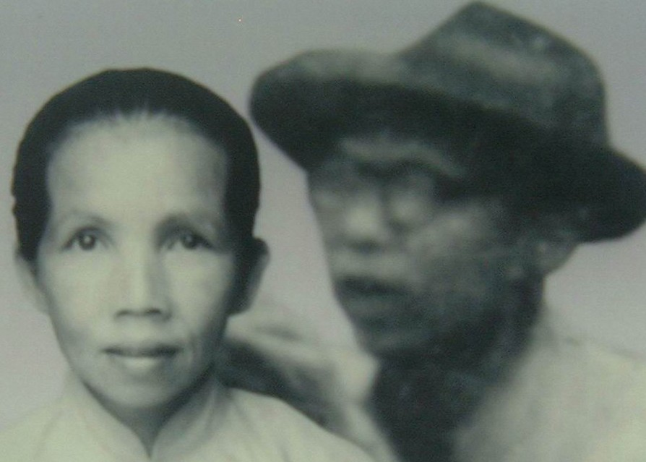
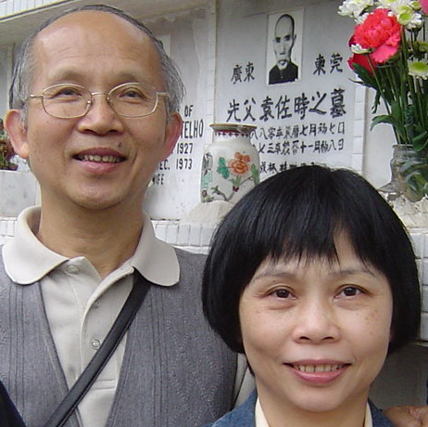
我們若是信耶穌死了,也復活了,同樣,也必信天主,要領那些死於耶穌內的人,同他一起前來.
信耶穌死了,也復活了→我也要復活!
我摸到復活: 爸爸徐麟祥1952年安息主懷
媽媽陳肖珍2000年安息主懷
胡振中樞機2002年安息主懷
黃美美修女2020年安息主懷
妹妹徐少琼2022年安息主懷
黃鳳儀修女2024年安息主懷
其必有不依形而立,不恃力而行,
不待生而存,不隨死而亡者矣.
妹妹
少琼

Slide 12
天國好比十個童女.糊塗的,拿了燈,卻沒有隨身帶油;而明智的,拿了燈,又在壺裡帶了油.
油是生命的內動力,生命力,爆發力
油是不斷向上的引力,俠之大者 愛之大者
油是好學近乎知,力行近乎仁,知恥近乎勇的一生的追求;由搖籃到墳墓
油是卒然臨之而不驚,無故加之而不怒的大勇;張良:所挾持者甚大,而志甚遠也.

Slide 13
無知有罪嗎?無知本來沒有罪,因為犯罪的其中兩個條件是:明知,和故意.
曾有一句話,讓我大吃一驚:
Is it a sin to be ignorant? Ignorance is not a sin in itself, because a sin requires two essential elements:
full knowledge and deliberate intention. Yet a line once struck me
with great force:

Slide 14
許多人無辜和不幸地死去,我竟然不知道;但正因為我不知道,所以才有
那麼多人死於無辜和不幸.
Many people have died innocent and tragic deaths, and I did not even know; but it is precisely because I did not know
that so many have died
innocent and tragic deaths.

Slide 15
有人錯誤地以為可以有正義之戰,所以肆無忌憚地為了私利而誘發戰爭.但戰爭的過程和結果,都是不可估量的災難.
Some people wrongly believe that a "just war" is possible, and so they recklessly start wars for their own selfish gains. But the process and the consequences of war are always incalculable catastrophes.

Slide 16
而且一定大量禍及無辜百姓,尤其是社會底層的百姓.所以大部分災難,
都是源於無知,或源自錯誤的認知.
They inevitably bring immense suffering to innocent civilians, especially the poor and the lowly. Thus, most of the world's great calamities have their roots in ignorance, or in false beliefs.

Slide 17
愚蠢的童女,帶燈卻不帶油,
因為不知道要帶油.
Consider the foolish maidens in the Gospel: they took their lamps but no oil, because they
foolishly assumed
they would not need any.

Slide 18
更可憐的,是她們認為在附近一定
可以買到油,根本不需帶油;
或以為新郎不會遲到.她們的無知
不是出於故意,卻要了她們的命.
Even more pitiable was their presumption that they could easily buy oil nearby, or that the bridegroom would not be late. Their ignorance was not malicious, but it cost them everything.

Slide 19
皇帝內經說:聖人不治已病治未病,
主要就是說要掌握健康上的重要知識和全部知識,以防止那些不必要的疾病.
The ancient Chinese sages taught: "The sage does not treat illness after it arises, but prevents it before it appears." This means we must acquire essential knowledge about health, so that we may avoid diseases
born of ignorance.

Slide 20
而教會和家庭的重要職責,就是教授有關一個美好人生和世界大同的
最重要和全部的知識.
In the same way, the Church and the family have a sacred duty to pass on the knowledge that
leads to a good life and
to a world of harmony.

Slide 21
無知本來也許沒有罪,但它卻是許多罪的根源. 所以我們的教會和我們的世界都需要很多先知覺後知,先覺覺後覺的人.
Ignorance may not be a sin in itself, but it is the root of so many sins. This is why our Church and our world desperately need those who see clearly to awaken the blind, and those who are illuminated, to illuminate the rest.
為福傳,請上網點讚like,留言comment,轉發share

Slide 22
願 上 主
祝 福 你 和 你 的 家 庭
你 的 工 作
幫助你戰勝疫情和一切困難
化 危 為 機
天主愛你 主佑！

